Slide 1
Подготовила
Учитель начальных классов
МБОУ СОШ № 87
Г. Воронеж
Кочетова Елена Юрьевна

Slide 2
Проанализируйте схему слова

Slide 3
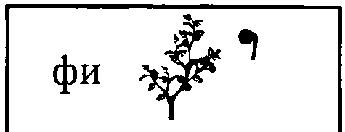
Отгадайте ребусы

Slide 4
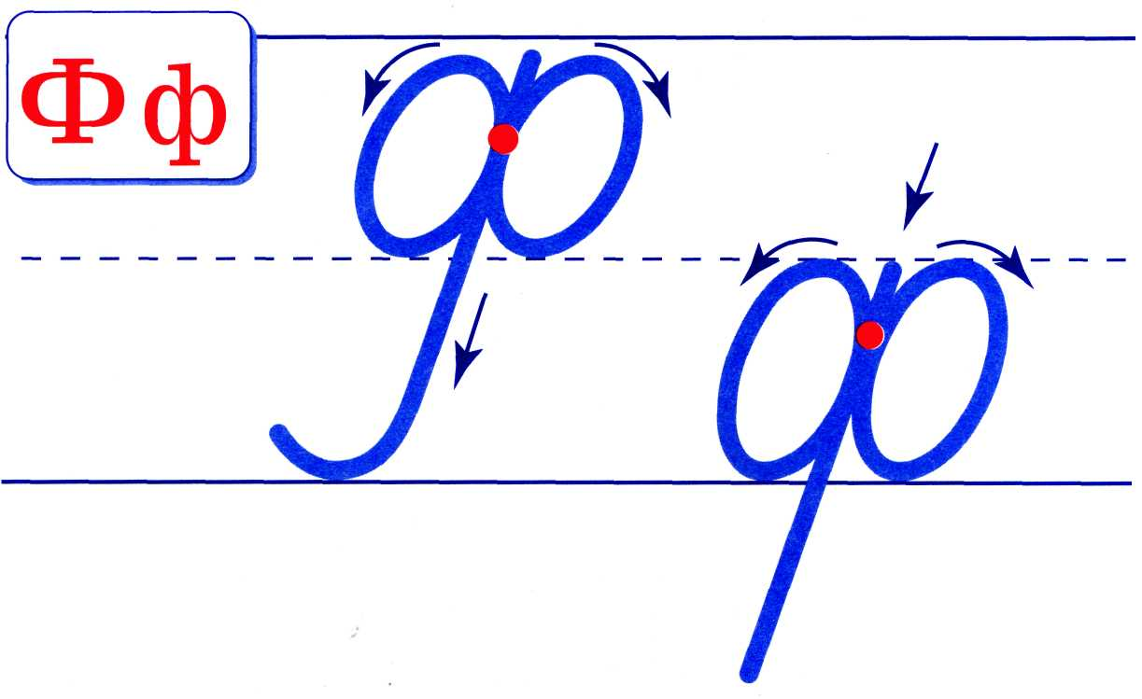

Slide 5
Сиди ровно! Старайся!

Slide 6
Мой Мизинчик, где ты был?
С Безымянным щи варил,
А со Средним кашу ел,
С Указательным запел.
А Большой меня встречал
И конфетой угощал.
Указательный на правой
Вел в поход нас всей оравой.
Средний брат несет рюкзак,
Безымянный ходит так,
А Мизинец стал играть:
Братьев слушать приглашать.
Правый же Большой плясал.
И на танец приглашал.
Раз-два-три-четыре пять!

Slide 8
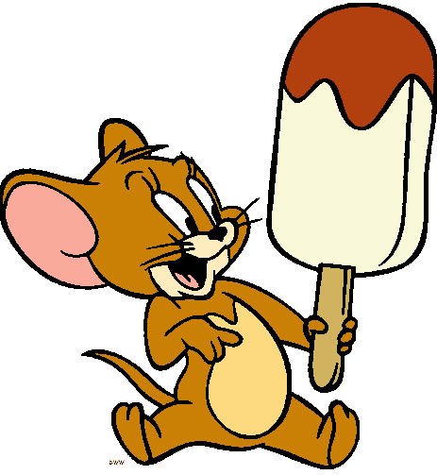
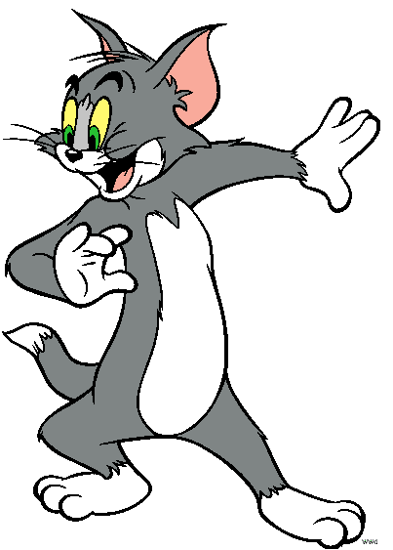
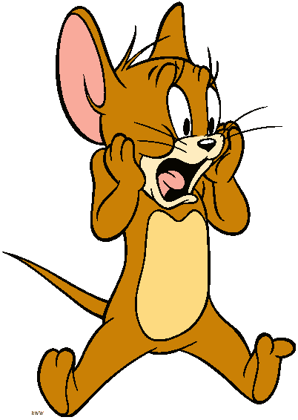
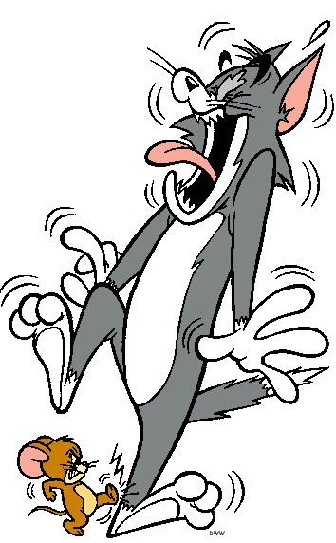
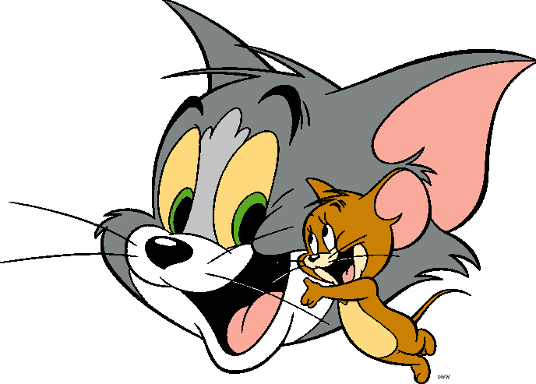
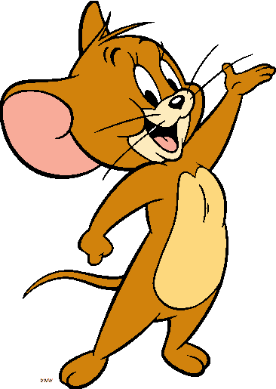
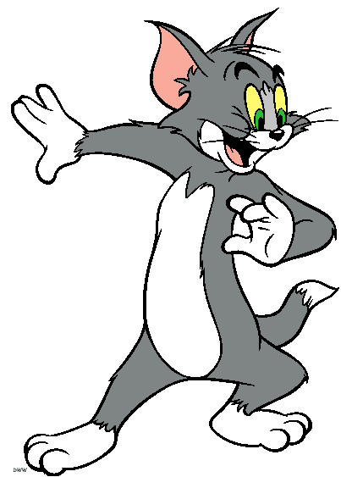
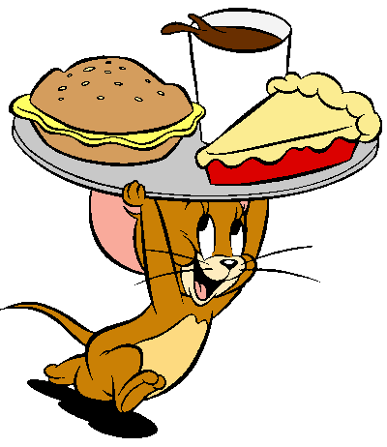
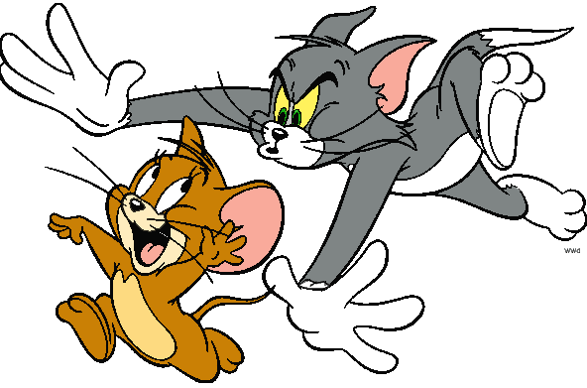
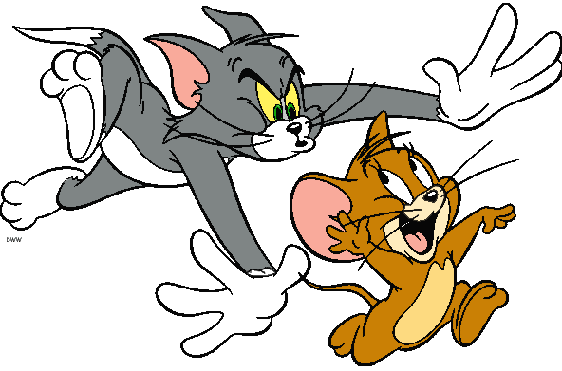

Slide 9
